Slide 1
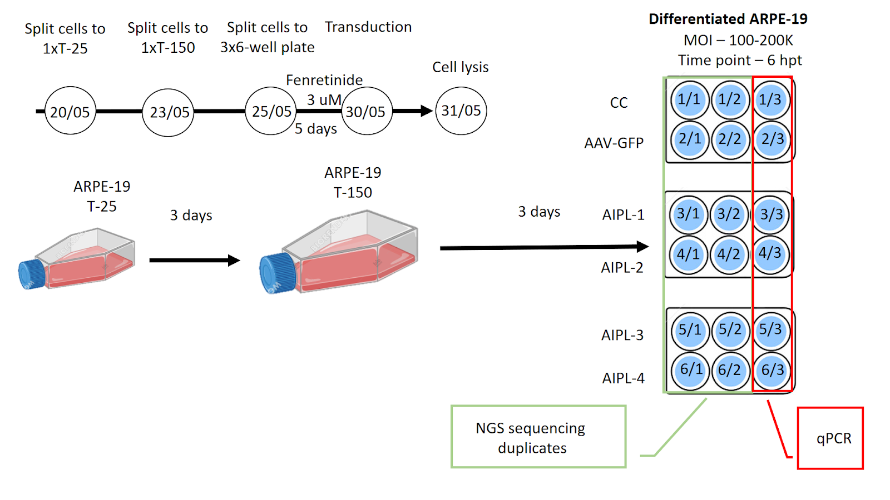
RNA seq Experiment design

Slide 2
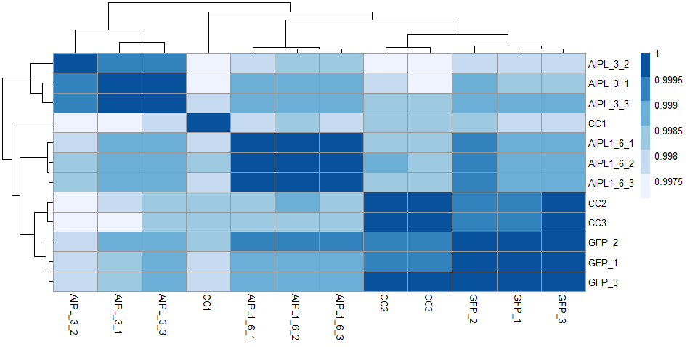
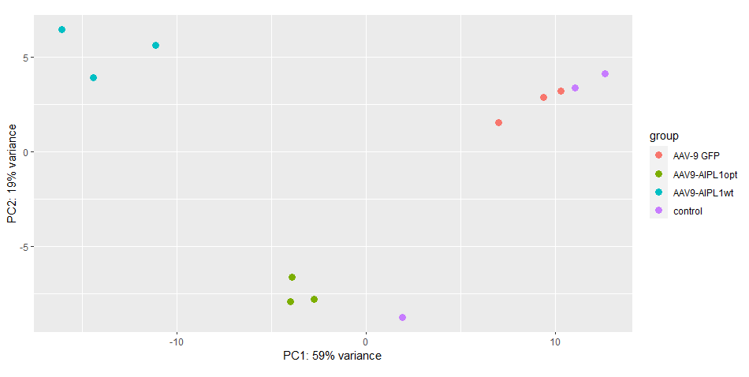
Кластеризация данных

Slide 3
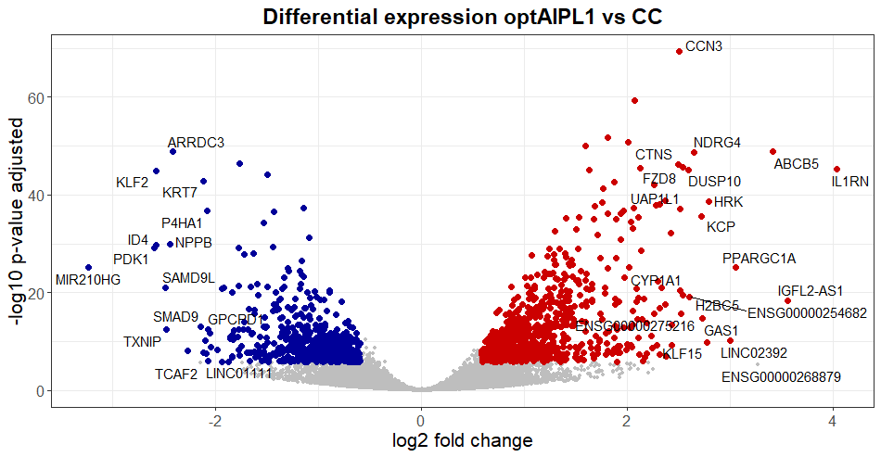
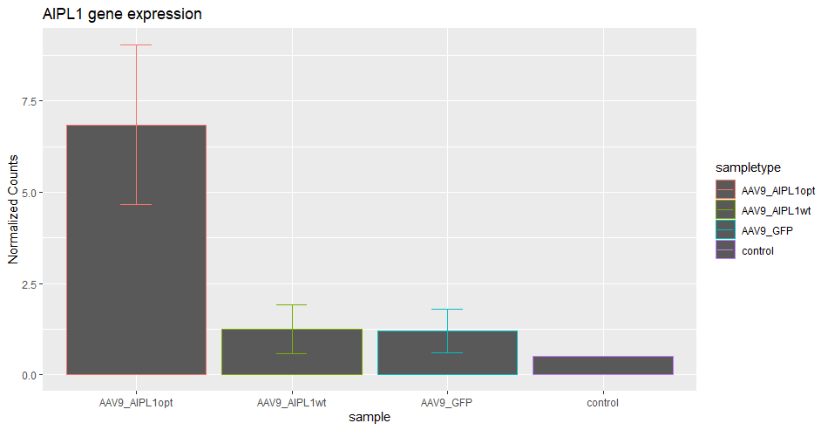
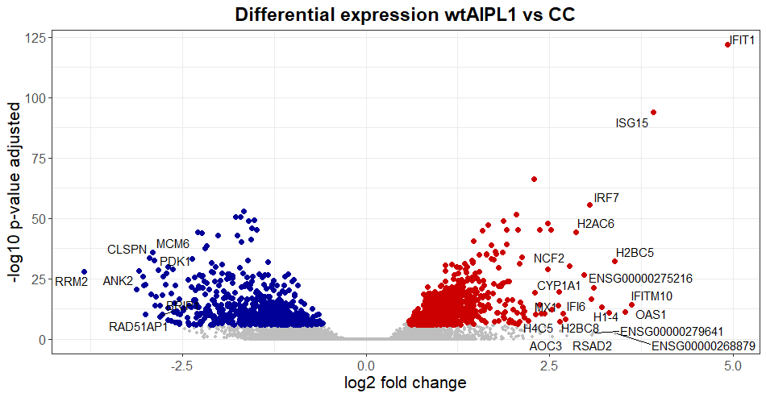
AIPL1 Gene expression

Slide 4
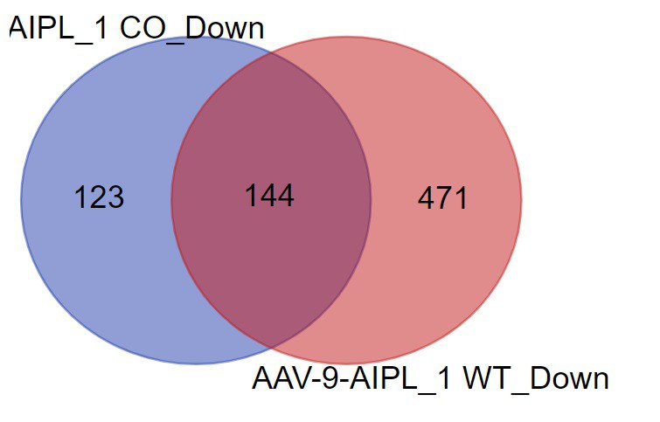
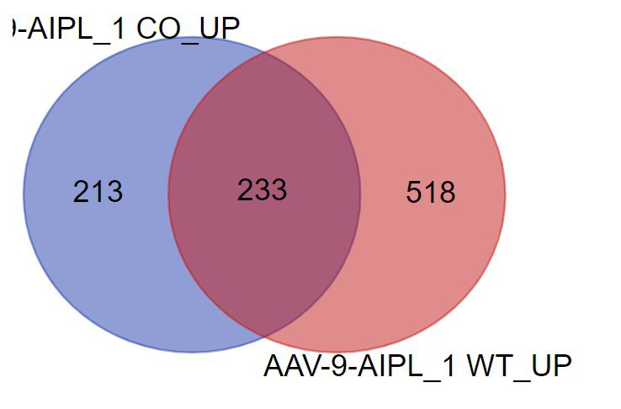
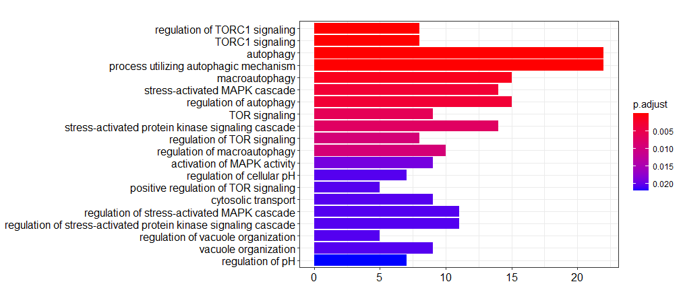
RNA seq data tweaking

Slide 5
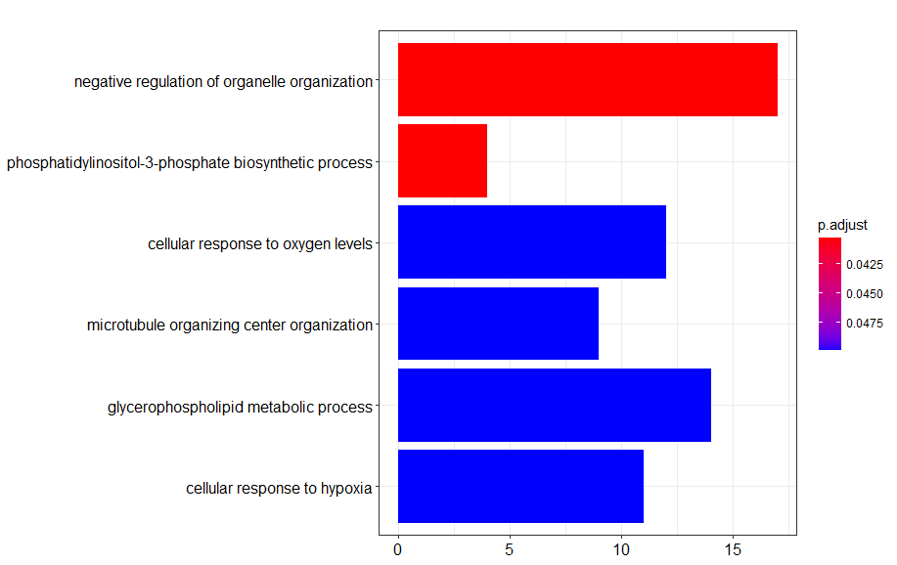
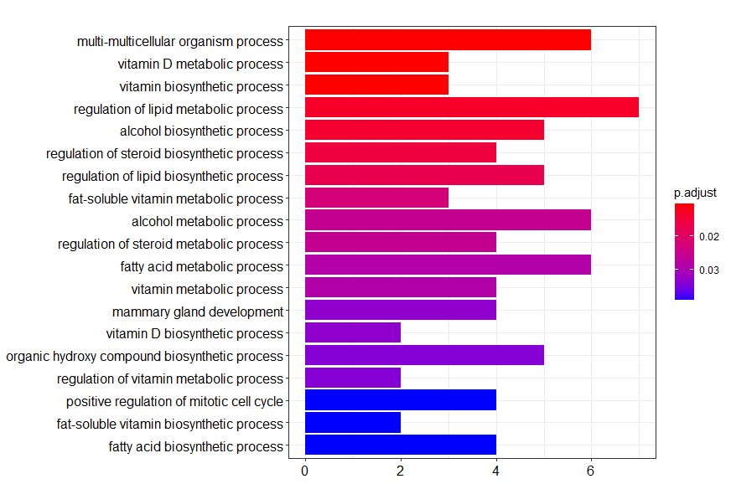
AAV-GFP GO control (Low stat stringency)
При “строгой» стат отсечке уменьшается экспрессия только семи генов:
P4HA1 - protein modifying enzyme
ARRDC3 - arresting /ubiquitin protein ligase
BNIP3L/BNIP3 - BCL2/adenovirus E1B interacting protein
SERINC1 - serine incorporator
RIOK3 - serin/threonin kinase
PHKB - kinase activator
Решили не придираться
AAV_GFP – down (262 genes )
AAV_GFP – UP ( 50 genes)

